Slide 1



OIN技术分享
---稳定币原理与实现
演讲人：Shark（OIN技术开发工程师）

Slide 2
OINDAO基本介绍
OINDAO是⼀个多链的去中⼼化稳定资产发⾏与借贷平台。在NEAR链上，⽤户将⾃⼰的质押代币（stNEAR）锁定在OINstake合约 中，并且进⾏稳定币（nUSDO）的铸造，铸造后的nUSDO可以进⾏交易和转账。
根据系统的相关特性，稳定币始终在经济上倾向趋于1nUSDO = $1USD的价值：
1. 超额抵押
2. 去中心化铸造赎回
3. 可变质押率
4. 稳定币⾃由交换
5. 自由清算机制

Slide 3
稳定币的应用场景
nUSDO的使用场景:
1. 杠杆交易
当用户需要在NEAR生态里交易但又不想花掉手中的NEAR的时候，他们可以将NEAR质押起来通过meta pool和oindao生成稳定币在链上进行交易；
另外他们可以将生成的稳定币再换成NEAR再质押生成更多的稳定币，如此循环反复，对于长期利好NEAR的用户就能在已有的NEAR资产上进行杠杆，获得更多NEAR的exposure.
2. 为NEAR生态带来更多的稳定性，使用案例有：
在near的私募平台上可以使用稳定币进行募资，为IDO的项目带来更多的币价的稳定性；
在Ref上生成交易对的时候其中一边也可以用nUSDO，因为其中一边是稳定币，这样能够帮LP减少一部分的无常损失；
GameFi可以使用稳定币付款，因为收入稳定并且以法币锚定那这个游戏也可以成为真正意义上的play-to-earn。在不久的未来我们会打通与稳定币与法币直接兑换的渠道，让新的非币圈的用户更快速地进入到NEAR的生态中来。
NFT交易市场也可以考虑使⽤稳定币⽀付。

Slide 4
稳定币的应用场景
为什么⽤stNEAR质押⽣成稳定币nUSDO？
1. 超过80%的NEAR都在NEAR的底层质押
2. 在Meta Pool上使用NEAR质押生成stNEAR以增加流动性，帮助释放NEAR更多的流动性
3. 而我们又能将stNEAR再质押增加NEAR链上的稳定性
4. 在dex中稳定资产价格,为 Ref.Finance等交易所提供稳定币交易，释放更多稳定币市场的流动性

Slide 5
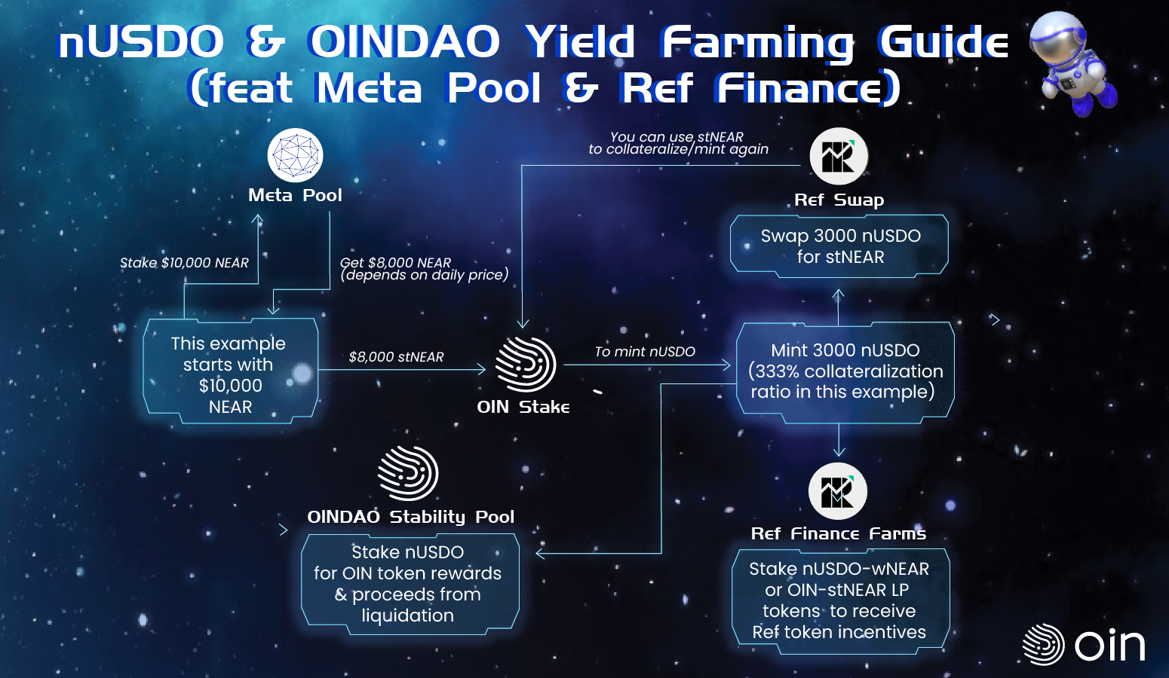
玩法与机制

Slide 6
双池系统
双池系统
稳定池
质押池
在质押池中进⾏质押物的存取与稳定币的借贷与还款，稳定池则起到⼀个稳定系统质押率的作⽤，⽤于保证系统不⾄于负债率过⾼

Slide 7
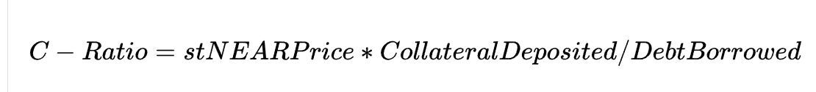
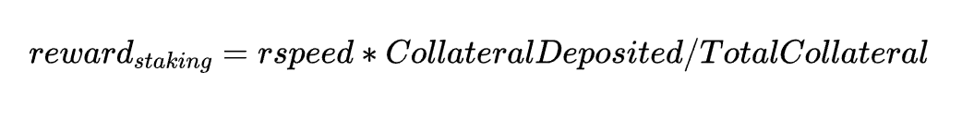
质押池基本公式
主体功能：Deposit，Withdraw，Borrow，Repay，Liquidate，claim

Slide 8

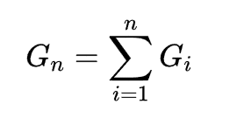
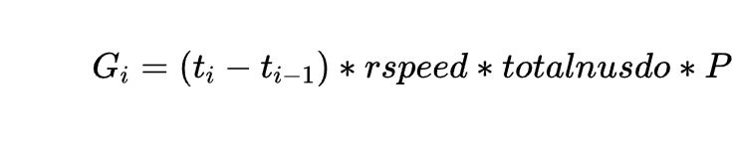
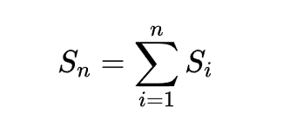
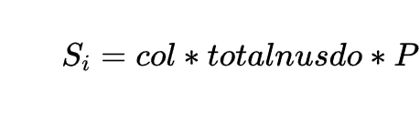



稳定池基本公式
通过系统标杆系数P来确定整体池⼦的动向,P值只有在发⽣清算时会衰减，初始化为1e18
系统参数定义：
G 用于计算 系统挖矿奖励的积累
S 用于计算 系统分配奖励的积累
个人变量计算：
主体功能：Deposit，Withdraw，Liquidate，claim

Slide 9
清算机制
当⽤户的质押率低于系统要求的最低质押率时，则触发清算：
清算会优先使⽤稳定池资⾦进⾏清算，在稳定池余额不⾜时触发向质押池进⾏的再分配，即将质押 率不⾜的质押⽤户的抵押物与债务按照系统要求重新分配给质押池的其他质押⽤户 ；
系统⿎励⽤户对低质押率⽤户发起清算，因此所有⼈都可以调⽤公开的liquidation(）函数，该函数将会清算质押率低于系统规定质押率的⽤户，同时清算发起⼈会获得Gas补偿.

Slide 10
条件
个⼈质押率<系统要求质押率&稳定池 USDO>=清算债务 | 稳定池中的USDO等于被清算⼈债务，使⽤稳定池 被清算⼈的质押物在稳定池提供者中共享。
个⼈质押率<系统要求质押率&稳定池 USDO<清算债务 | 稳定池中的USDO将会全部抵消被清算⼈的债务， 在稳定池提供者中共享。剩余的债务与质押物（减去质押池中分配给其他的质押⽤户）
个⼈质押率<系统要 求质押率&稳定池 USDO = 0 | 将被清算⼈的所有债务与质押物（减去gas补偿）在整个质押池中进⾏分配
个⼈质押率>系统要 求质押 | Do nothing!

Slide 11
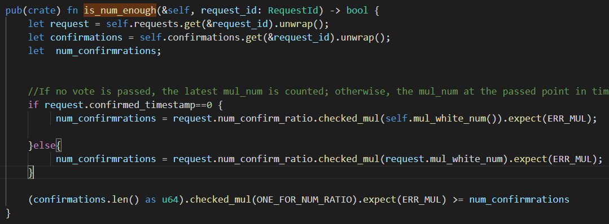
多签机制进行系统关键参数的修改
通过一定的投票比例来执行关键参数的修改：

Slide 12






THANKS FOR YOUR PATIENCE
OIN FINANCE

